Slide 1
Sfragistika

Slide 2
Název
sfragís (řec.) = pečeť
sigilografie (z lat. sigillum = pečeť)
Sfragistik, resp. Siegelkunde (něm.)
V románských jazycích a angličtině - většinou odvozeno z latinského termínu sigillum (sigillographia, sigillographie apod.)

Slide 3
Předmět a cíl
Sfragistika – nauka o pečetích.
Věda zabývající se touto specifickou kategorií historických pramenů, zejména jejich zhotovováním, vznikem, funkcí a vývojem v nejširším slova smyslu.

Slide 4
Pečeť - definice
Otisk tvrdého razidla opatřeného vyrytým či vyraženým obrazem, znakem či nápisem, jednoznačně charakterizujícím svého majitele, ať již osobu fyzickou nebo právnickou, ve hmotě, která je schopna tento obraz, znak či nápis přijmout a uchovat (K. Maráz).
Znamení nebo text či oboje současně, otištěné do hmoty schopné je uchovávat, které jednoznačně určuje konkrétní fyzickou či právní osobu a slouží především k ověřování či zajišťování právní platnosti a správnosti písemného pořízení (I. Hlaváček).

Slide 5
Funkce sfragistiky
Pomocná funkce pro ostatní vědy, kde je pečeť jedním z pramenů.
Samostatná disciplína při bádání nad vlastní pečetí, typářem, odlitkem i razítkem jakožto historickými prameny (otázky vzniku a použití pečeti a jejich klasifikace).

Slide 6
Vztah k jiným disciplínám
Sfragistika je uzavřenou disciplínou (na rozdíl od heraldiky).
Souvislosti s dalšími PVH:
  heraldika (použití erbů v pečetním poli).
  genealogie (pramen pro genealogii).
  epigrafika.
  diplomatika (sfragistika byla její součástí až do 19. století).

Slide 7
Vztah k jiným disciplínám
Dějiny umění:
  typář náleží mezi drobnou plastiku nebo užitné umění, ryli jej zlatníci nebo jiní rytci.
Symbolika – dějiny ideologie a myšlení (propaganda a ideologie).
Právo a právní dějiny – pečeť ověřuje právoplatnost listiny (falza).
Funkce pečeti – nejen v souvislosti s písemným pořízením. Symbolickou hodnotou měla v některých případech i sama pečetidla jako viditelné atributy určitého důstojenství.

Slide 8
Dělení sfragistiky
Sfragistika:
  panovnická (papežská a císařská) a státní.
  církevní.
  šlechtická.
  komunální.
  cechovní.
  univerzit.
  občanská.
  úřední.

Slide 9

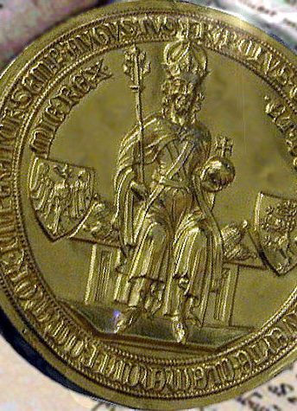
Pojmy
Autentická pečeť – sigillum authenticum – pečeť, jež se těšila všeobecné vážnosti a platnosti i ve vztahu k třetím osobám. Jedná se o pečeti největších autorit, mezi které náležejí zejména pečeti papežů, římských císařů a králů, panovníků, kardinálů, arcibiskupů, biskupů, kapitul, velké pečeti měst.
Bula (ve smyslu sfragistickém) – pečeť, jejíž pečetní látkou je kov.

Slide 10
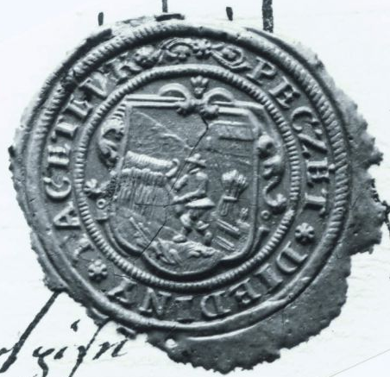
Pojmy
Contrasigillum (kontrasigillum, protipečeť, rubní pečeť) – pečeť otištěná do rubní části jednostranné pečeti.
Legenda – text nacházející se po obvodu pečeti, v němž je zpravidla uvedeno jméno majitele, jeho tituly, úřad, predikát či jiné určení totožnosti či právní působnosti.

Slide 11
Pojmy
Ikonografický rozbor – rozbor náplně pečetního pole, jenž má postihnout to, co pečeť vyjadřuje; častý zejména u církevních pečetí.
Koroborace – součást textu listiny, v níž je oznámeno, kým a jak byla listina zpečetěna či právně ověřena.

Slide 12
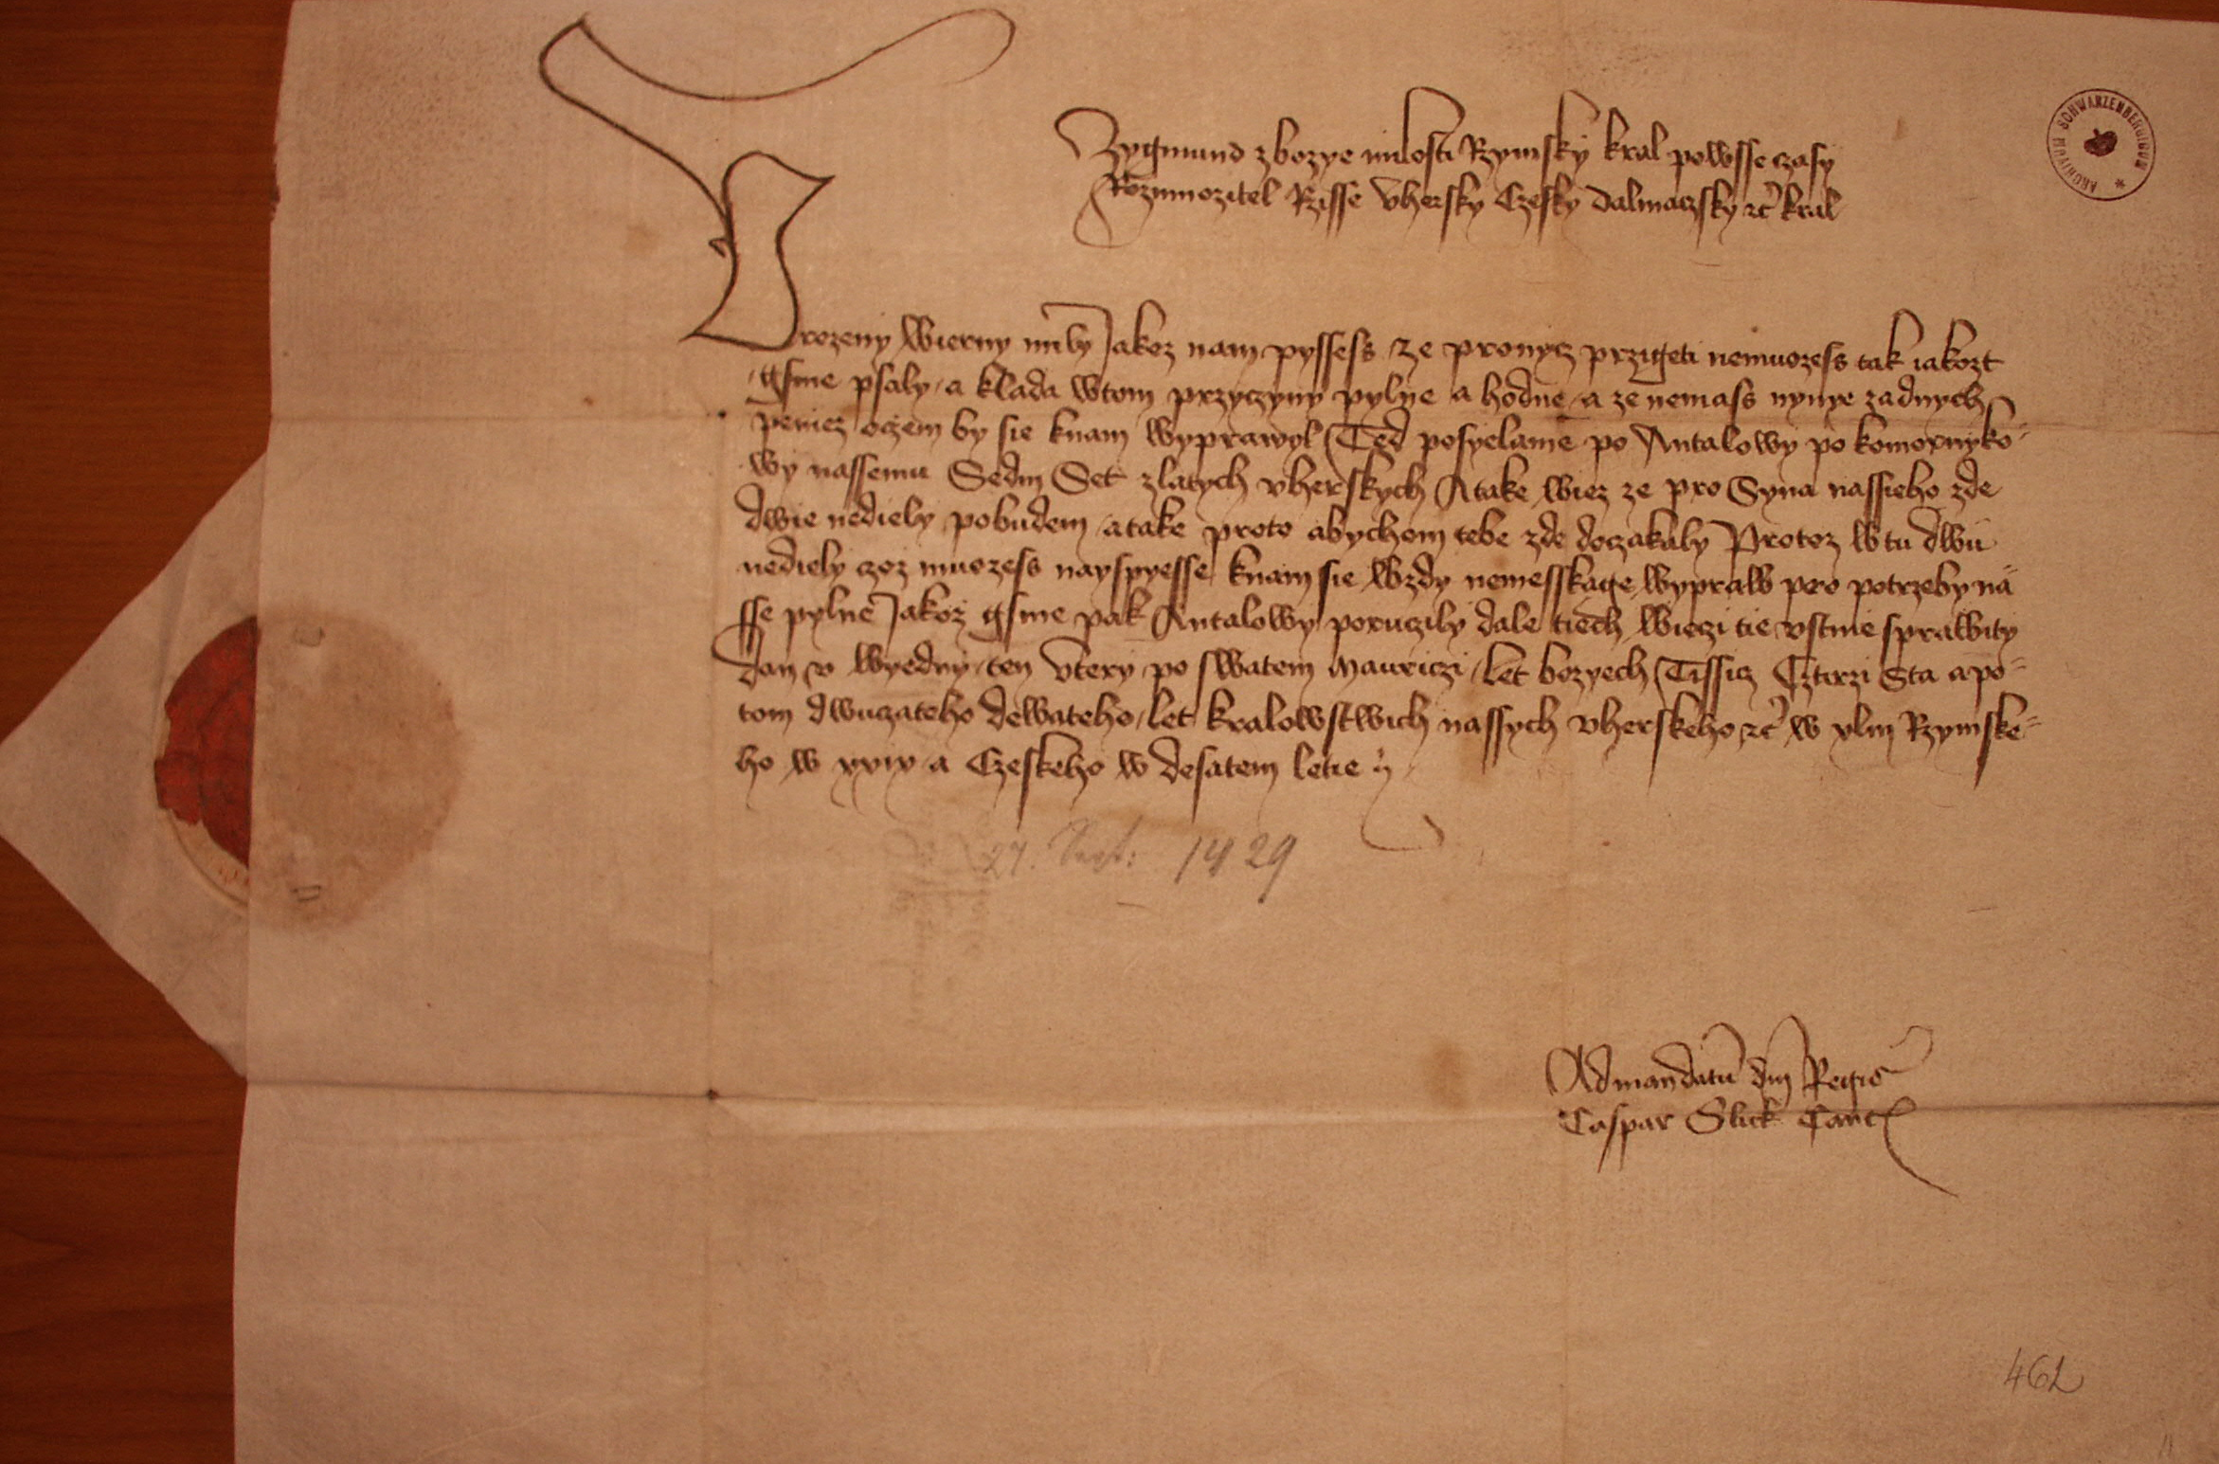
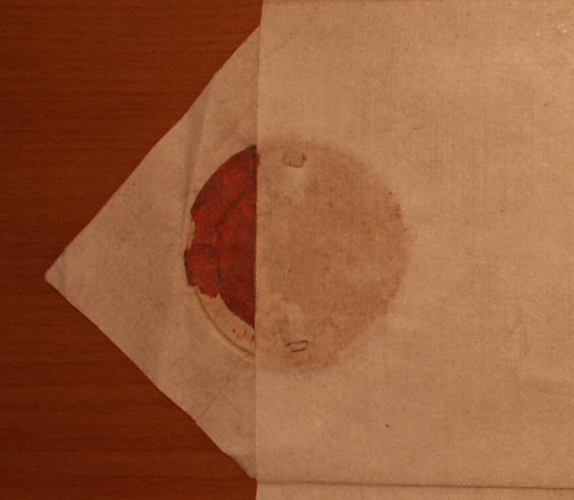
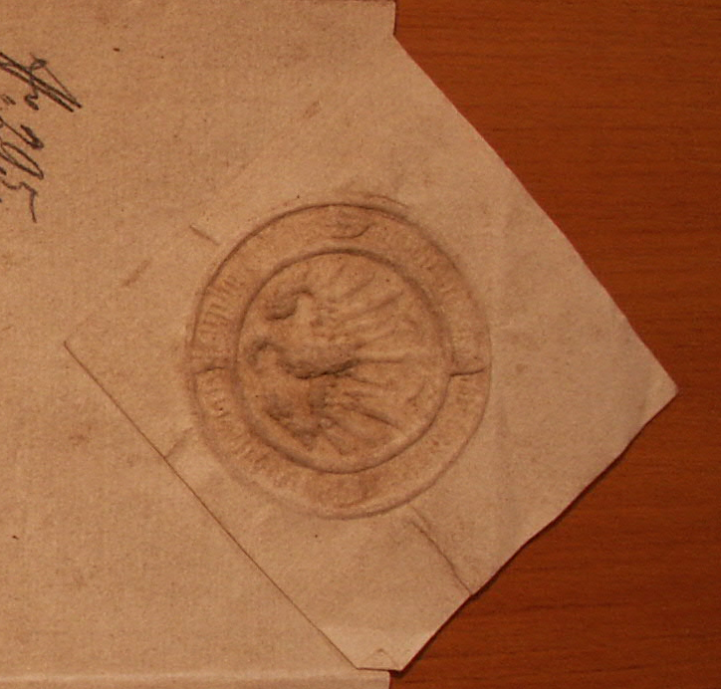
Pojmy
Litterae clausae – uzavřené písemnosti.
Kryt papíru – ochranný prostředek před zničením pečeti. Na psací látku nanesený pečetní vosk se před otiskem typáře položí papírová clona, často ozdobně vykrajovaná a teprve přes ni se otiskne pečetidlo.

Slide 13
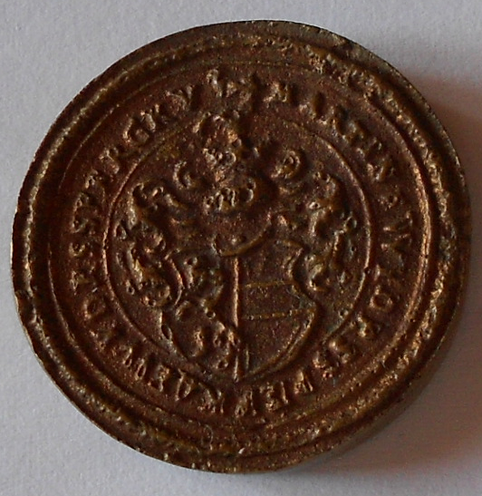
Pojmy
Odlitek – zhotovený otiskem pečeti.

Slide 14
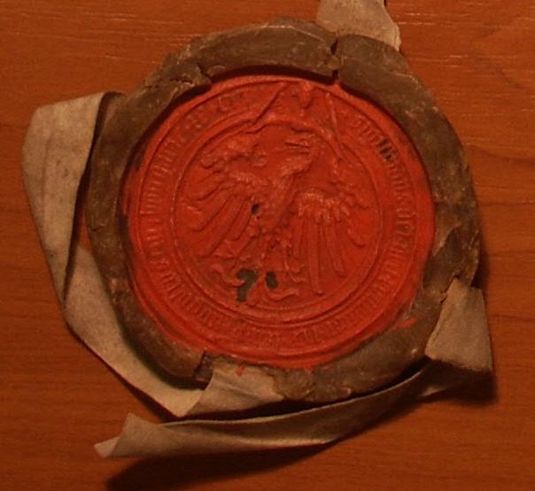
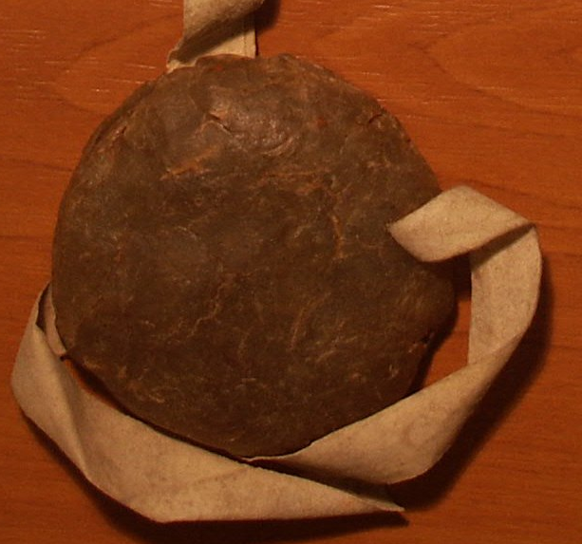
Pojmy
Miska – jeden z ochranných prvků pečeti, vyrobený z vosku nejčastěji přírodní barvy.
Otisk – pečeť, otisk typáře do pečetní látky.

Slide 15
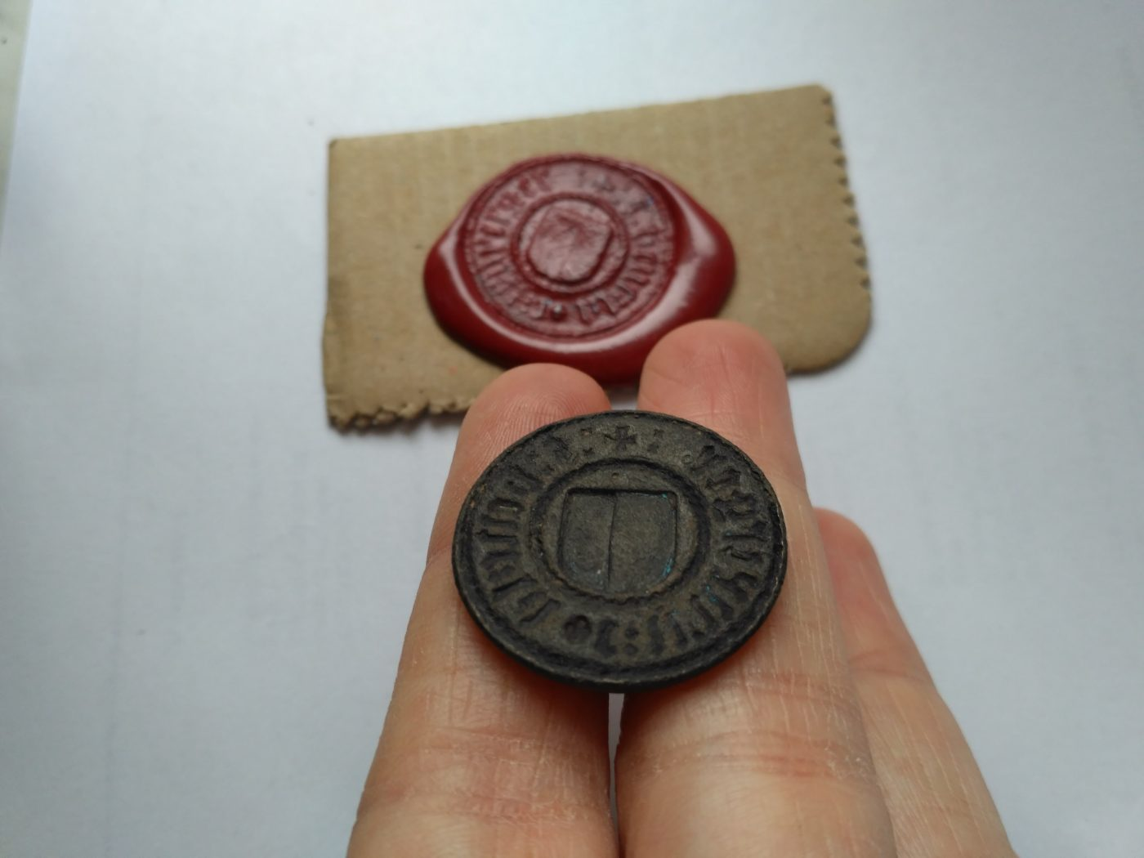
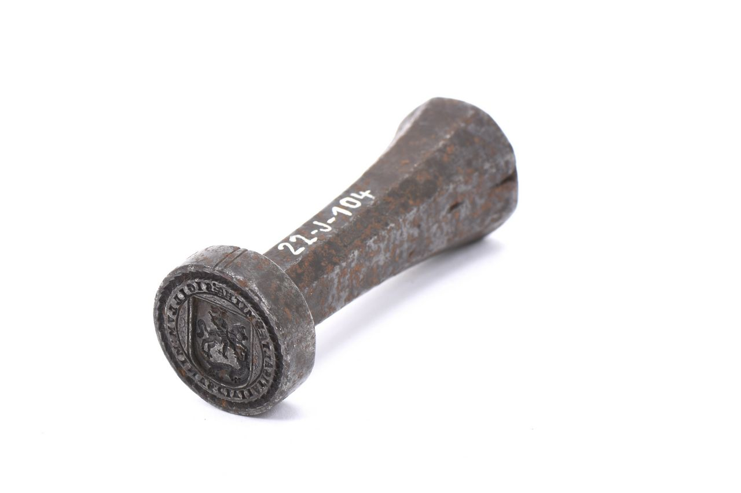
Pojmy
Pečetidlo – matrice, typář.
Pečetitel – osoba provádějící praktický úkon pečetění:
  Bullatores – pečetitelé či sigilátoři, osoby, které prováděly v kanceláři praktické pečetění.
  Plumbatores.
  Sigillatores – sigilátoři.

Slide 16
Pojmy
Pečetní pole – místo na pečeti, v němž je vyryt pečetní obraz nebo nápis.
Pečetní obraz – náplň pečetního pole, může být obrazový, portrétní, erbovní, nápisový nebo smíšený.
Pečetní vosk – jedna z nekovových pečetních látek, ve střední Evropě vůbec nejčastější. Až do novověku se používal přírodní včelí vosk, do něhož se přidávaly pro zpevnění a zbarvení různé přísady.

Slide 17
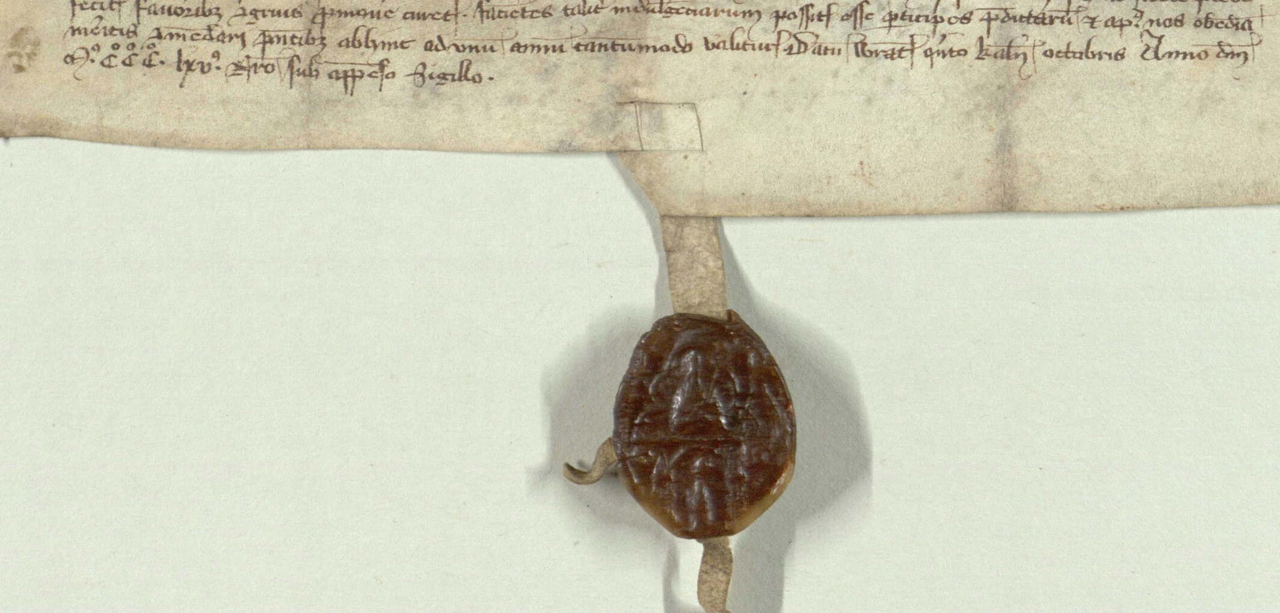
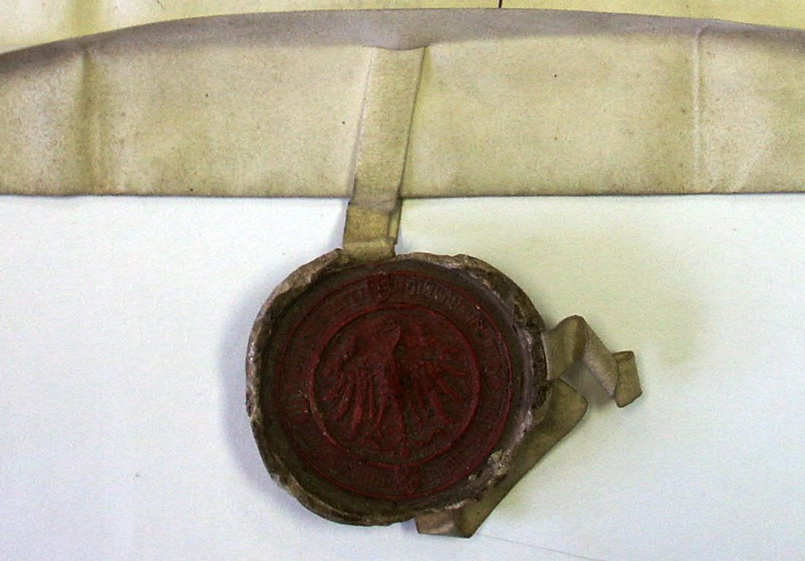
Pojmy
Pergamenový proužek – proužek, přes který dochází k přivěšení či zavěšení pečeti k písemnosti.
Plika – ohnutý spodní okraj písemnosti za účelem jeho zdvojení a přivěšení pečeti. Tento zdvojený okraj tak unese větší hmotnost, a tudíž i visutou větší pečeť. Plika se nepoužívá, když je pečeť k písemnosti zavěšená.
  Zavěšení – připevnění pečeti ve funkci ověřovací k písemnosti pomocí pergamenového proužku, jež vznikne naříznutím a zohnutím kousku pergamenu, který – na rozdíl od přivěšení – je součástí psací látky zpečetěné písemnosti.
  Přivěšení – jeden ze způsobů připevnění pečeti k písemnosti ve funkci ověřovací. Pečeť mohla být přivěšena nitěmi, šňůrami, stuhami či pergamenovým proužkem; ten však nebyl součástí psací látky.

Slide 18
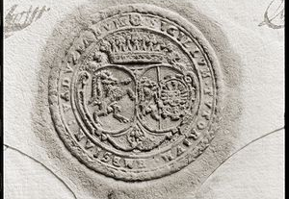

Pojmy
Slepá pečeť – pečeť, jež je otištěna přímo do psací látky, a ne do látky pečetní.
Razítko – vystřídalo pečeť v novověku; první razítka se objevila od 17. století, avšak jejich rozmach nastal od poloviny 19. st. Dnes jsou zcela dominantním ověřovacím prostředkem vedle podpisu.

Slide 19
Typy pečetí
Velká pečeť – dostala název podle rozměrů. Míní se hlavní pečeť v kanceláří. Nejen rozměry, ale také nejhonosnější náplň a provedení pečetního obrazu.
Menší pečeť – vzhledem i velikostí se odlišovala od velké čili hlavní pečeti v kanceláři.
Sekretní pečeť (sekret) - sloužila původně jako osobní pečeť majitele kanceláře k zapečeťování listů. Později se rovněž používala ve funkci contrasigilla, tedy rubní pečeti, jejíž přítomnost v dorsu velké pečeti znamenala souhlas majitele velké pečeti se zněním (obsahem) textu zpečetěné písemnosti.
Signet - pečeť drobných rozměrů, prosté výzdoby, jež nikdy nenabyl plné právní autenticity. Objevuje se obvykle poté, co se sekretu zmocnila kancelář majitele, neboť v rámci rostoucí byrokratizace a rozšiřující se škály písemností již nevystačila s velkou, eventuálně menší pečetí.
Rubní pečeť - reverzní pečeť k jednostranné pečeti. Pokud je stejně velká nebo téměř stejně velká, jako averzní pečeť, pak s ní tvoří jeden celek (= mincovní pečeť).

Slide 20
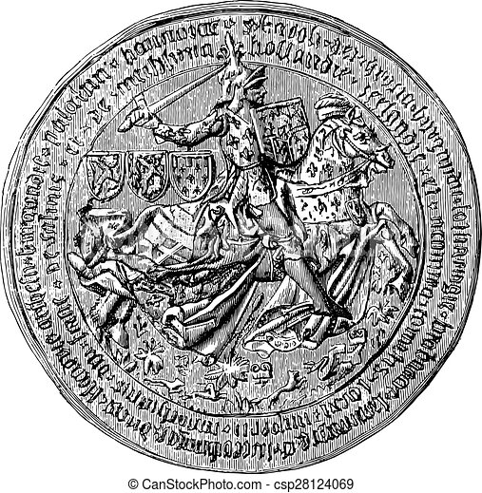
Typy pečetí
Velká
pečeť
Velká
pečeť
Malá pečeť (sekretní)

Slide 21
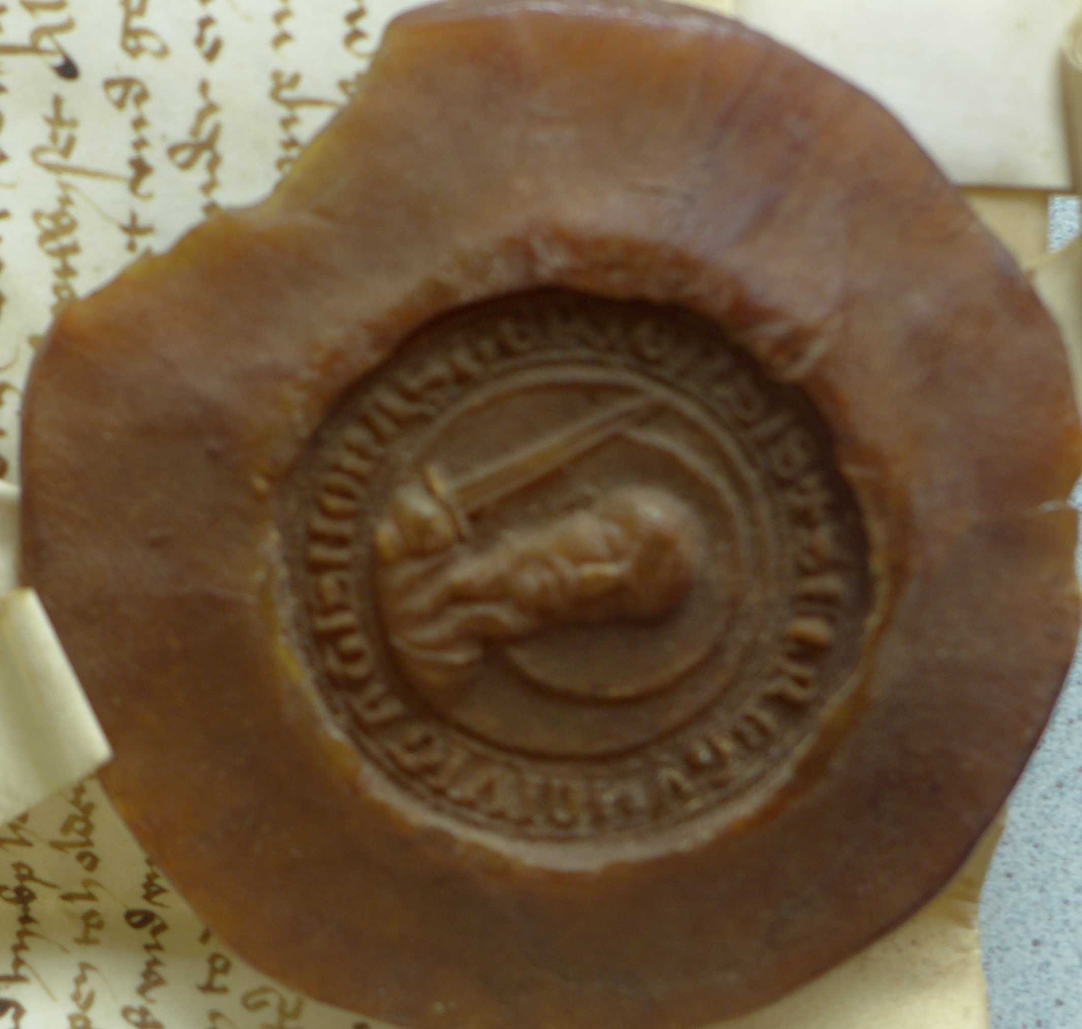
Typy pečetí
Rubní pečeť

Slide 22
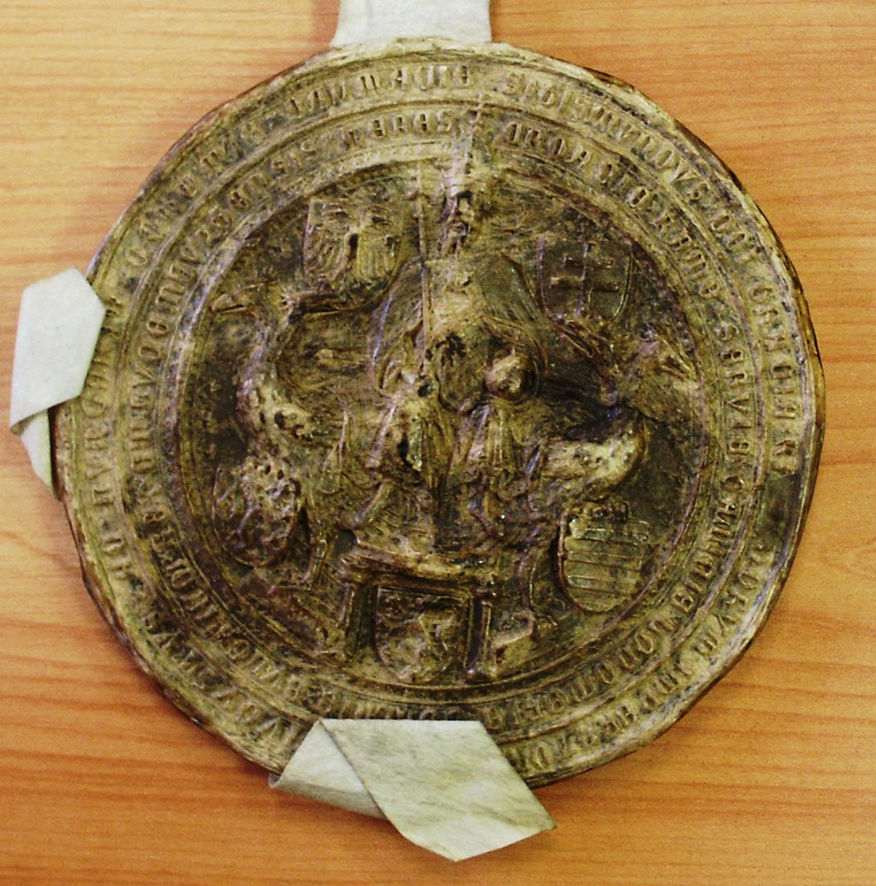
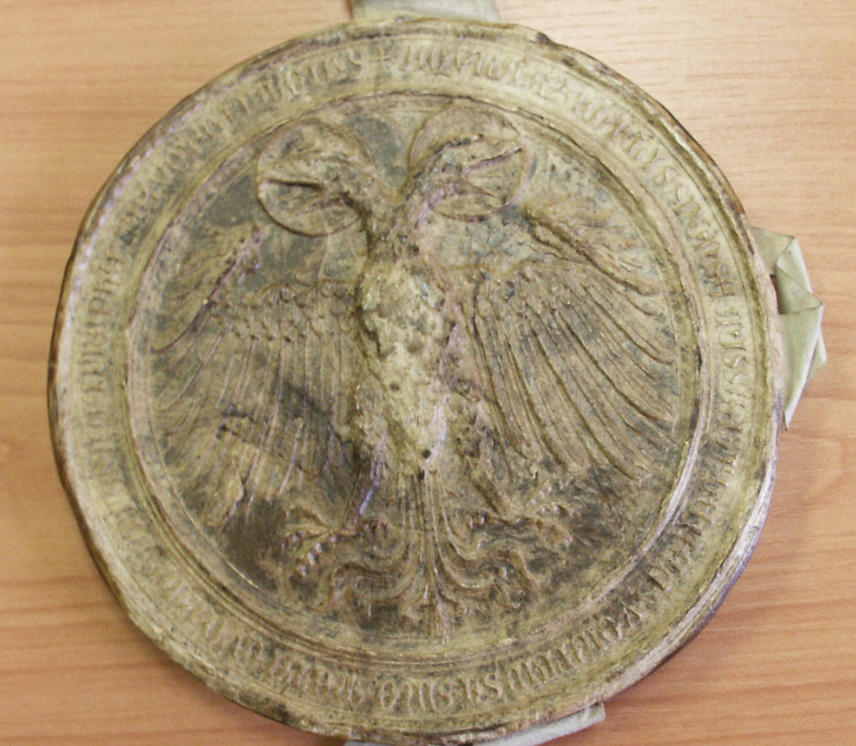
Typy pečetí
Mincovní pečeť (sigillum duplex)
dvoustranná pečeť, u které otisky na rubu i líci mají stejný rozměr.

Slide 23
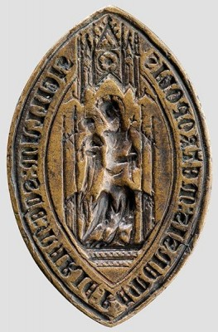
Vnější znaky pečetí
Pečetní látka – látka, do níž je otiskován pečetní typář:
  Kov (zlato, stříbro nebo olovo) – buly.
  Nekovové pečetní látky (hlína, včelí vosk, těsto, lak, papír).
Tvar pečeti:
  Kulatý/okrouhlý.
  Oválný.
  Špičatě-oválný – často používané v církevním prostředí, tvar hodící se pro stojící postavu (např. ženy bez královského titulu).
  Štítovitý – zobrazení erbu/znaku, jenž byl umístěn na štítu.
  Víceboký.

Slide 24
Typologie pečetního obrazu
Pečeti nápisové – nejrozšířenější od 18. století u právnických osob (úřady, firmy, instituce, korporace).
Pečeti obrazové:
  a) Typ topografický (budovy, hradby).
  b) Typ věcný (předměty, nářadí, řemesla, výrobky atd.).
  c) Typ fantastický (bazilišek, drak, fantastická zvířata …).
  d) Typ hagiografický (světci, jejich atributy, biblické výjevy …).
Pečeti portrétní:
  a) Typ antický (jako gema portrét římského antického vládce).
  b) Typ majestátní (zpodobnění panovníka).
  c) Typ jezdecký (jezdec na koni).
  d) Typ pěší (stojící rytíř s mečem či kopím nebo žena ve dvorském oděvu).
  e) Typ pontifikální (církevní hodnostář s kněžskými odznaky).
Pečeti erbovní (znakové)

Slide 25
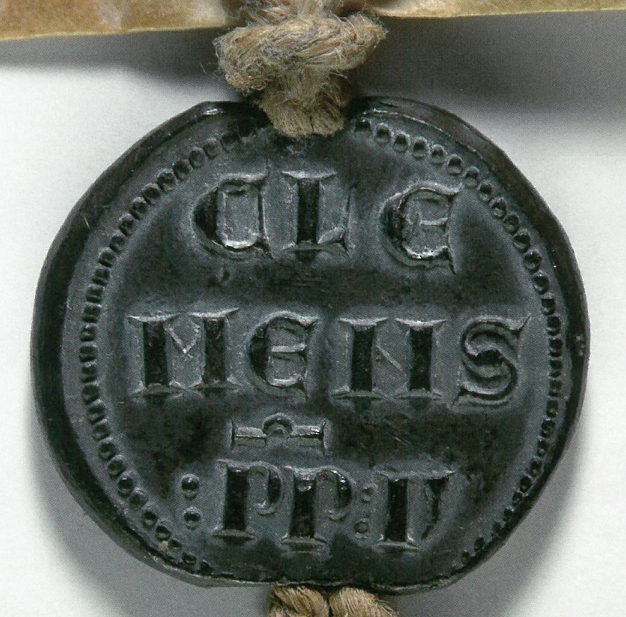
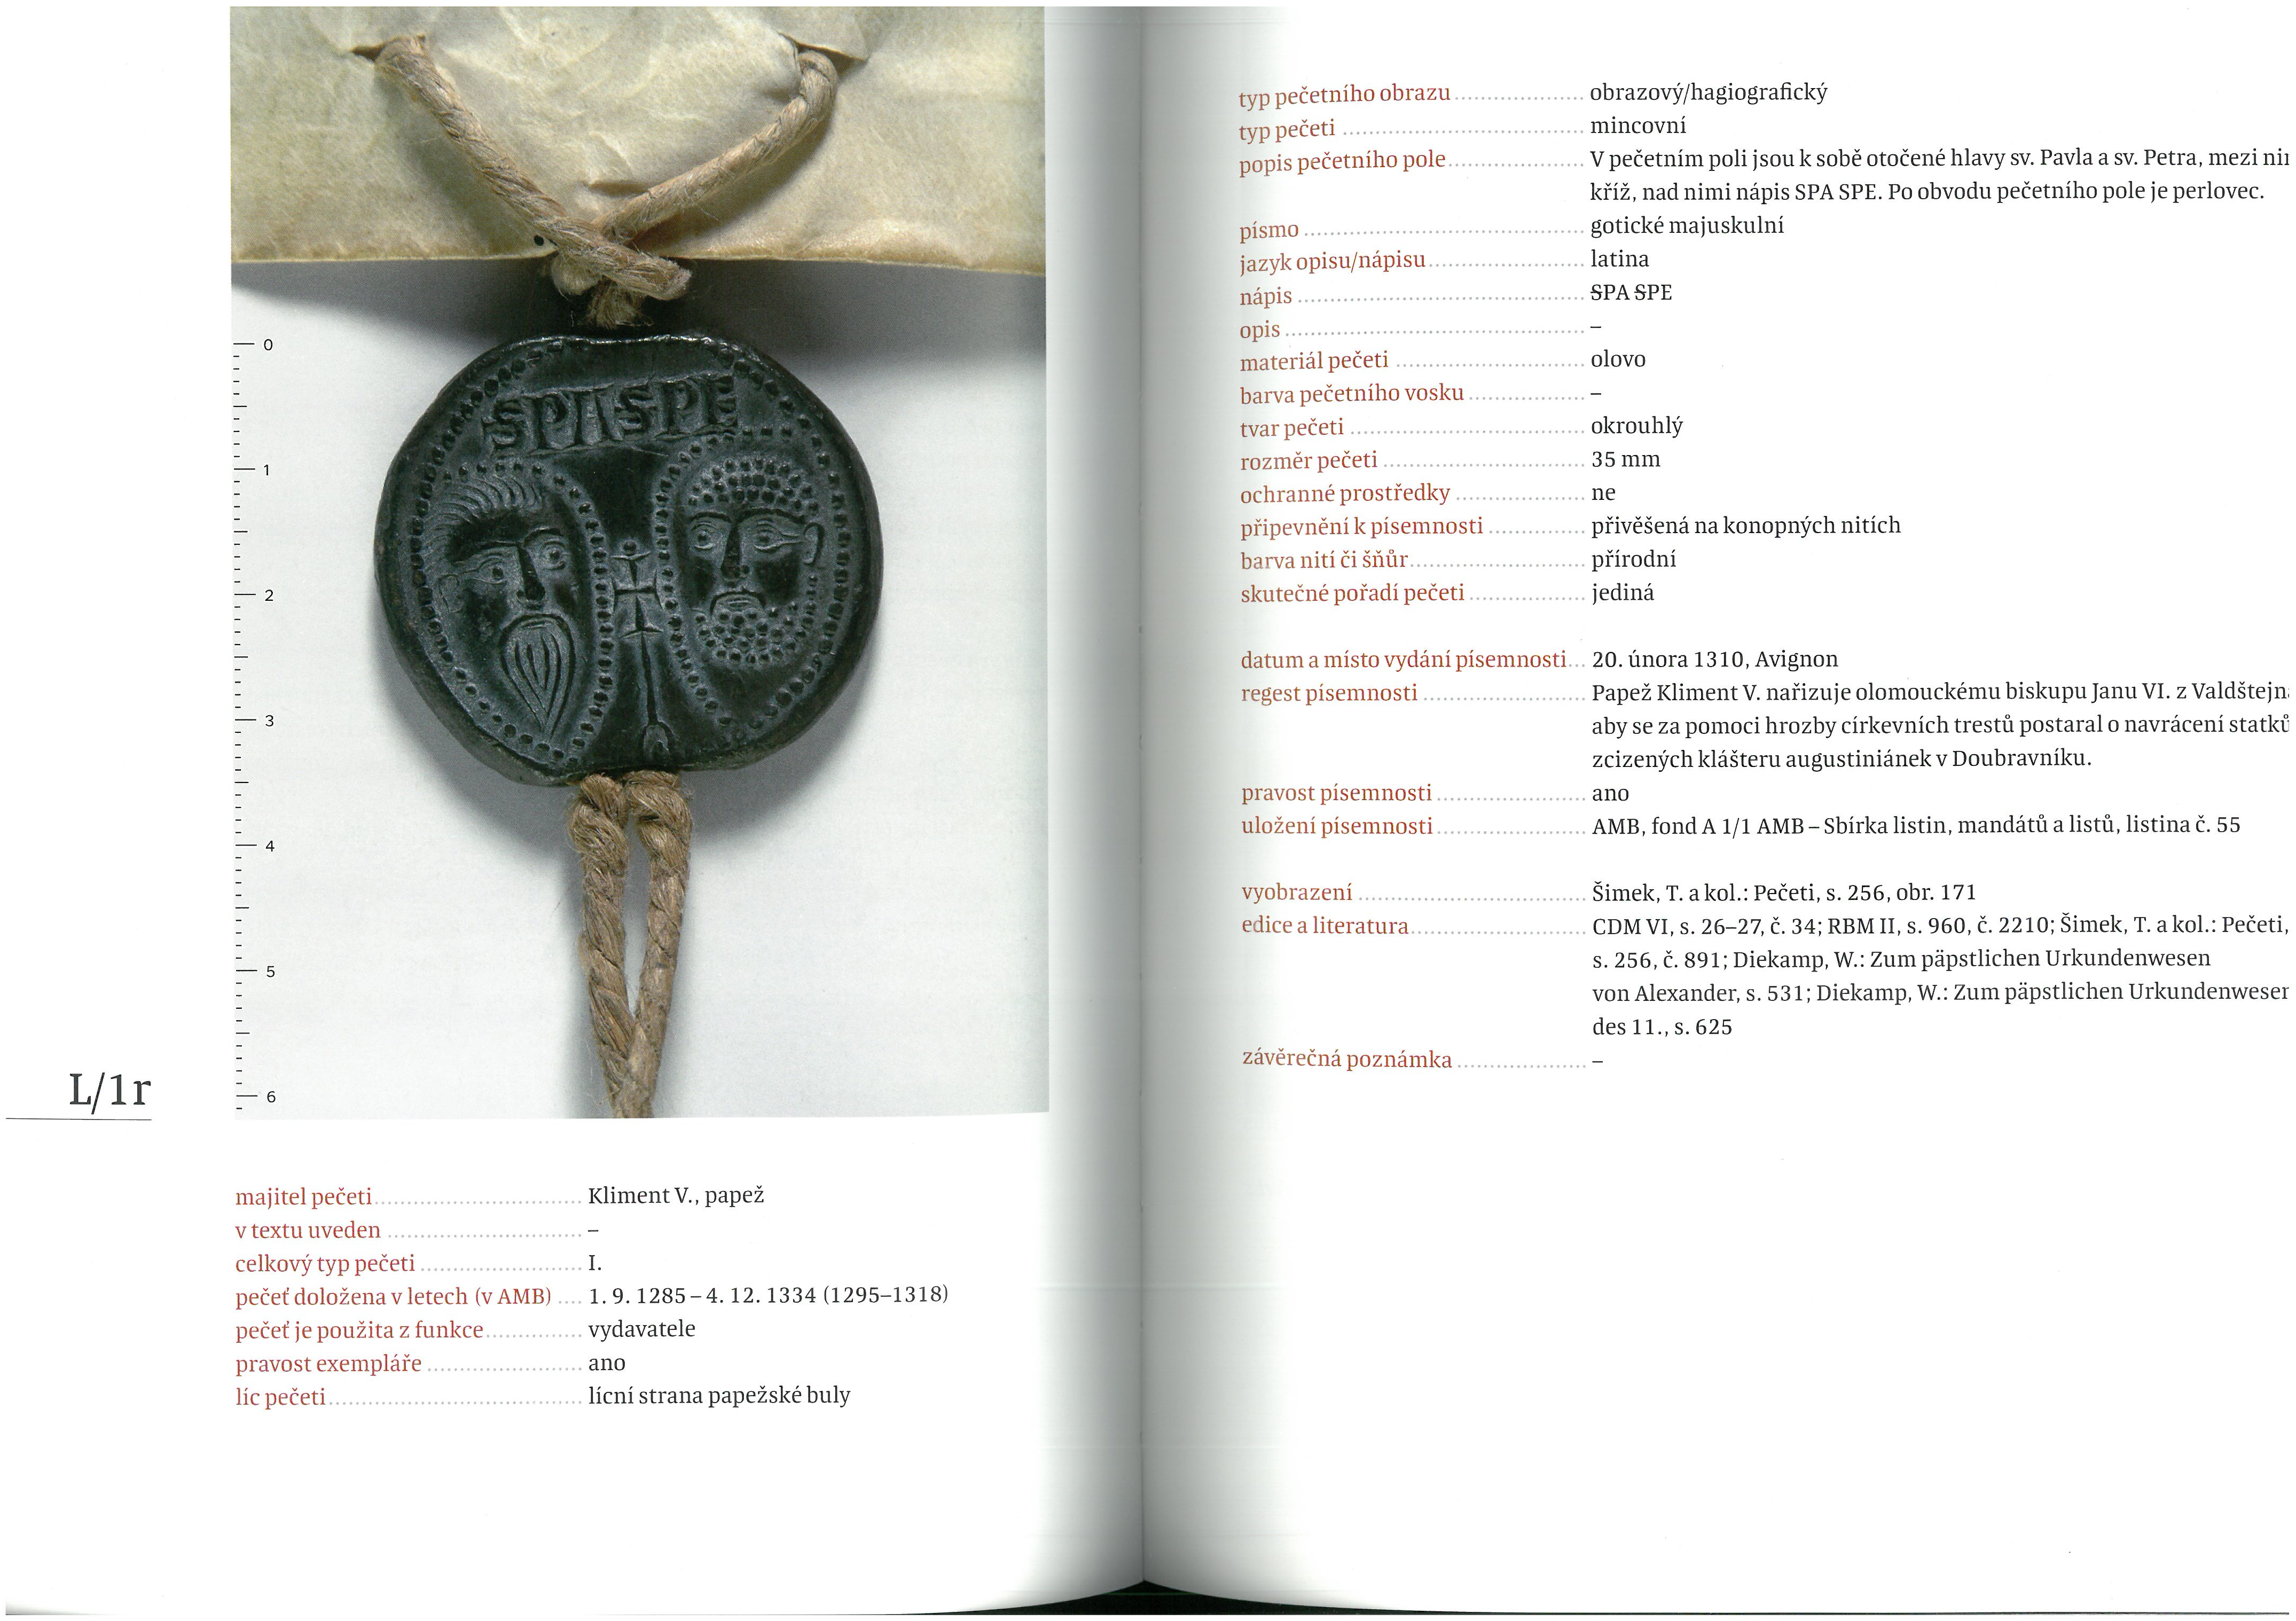
Typ nápisový a obrazový/hagiografický
Kliment V., papež, pečeť mincovní, bula (1310)
KPAMB, č. L/1a
KPAMB, č. L/1r

Slide 26
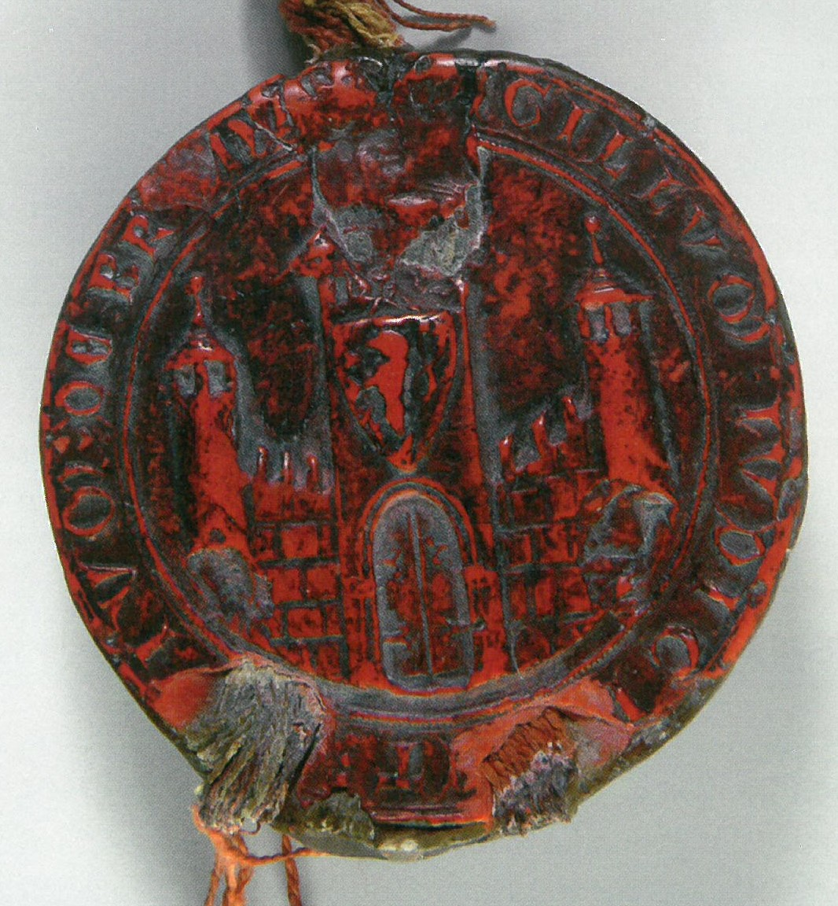
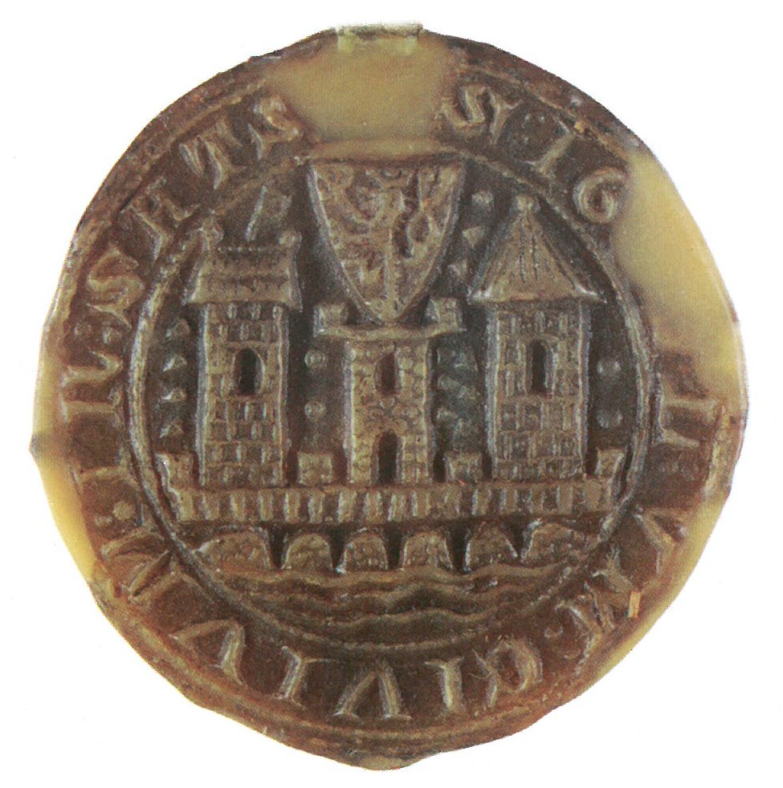
Typ obrazový/topografický
KPAMB,
č. LXVI/1
Brno (1328)
CDB VII, č. 366
Žatec (1295)

Slide 27
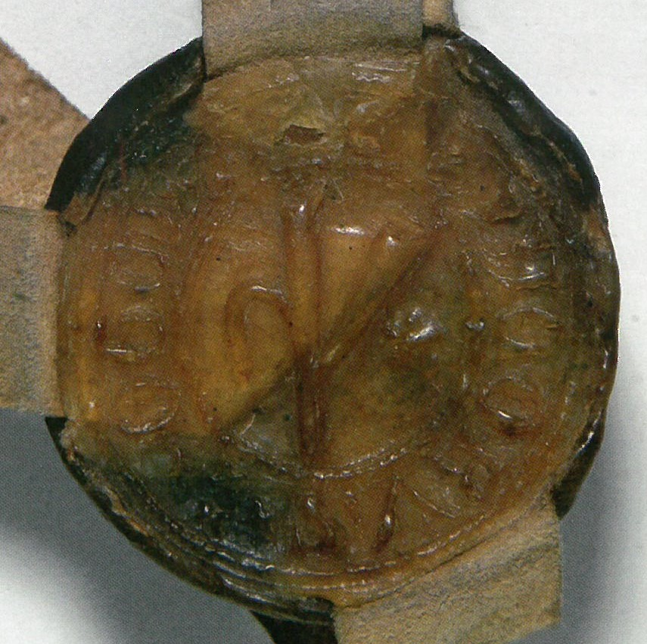
Typ obrazový/věcný
Jakub Ott, brněnský měšťan (1399)
KPAMB, č. CXLIII/2:
v pečetním poli blíže neurčený předmět

Slide 28
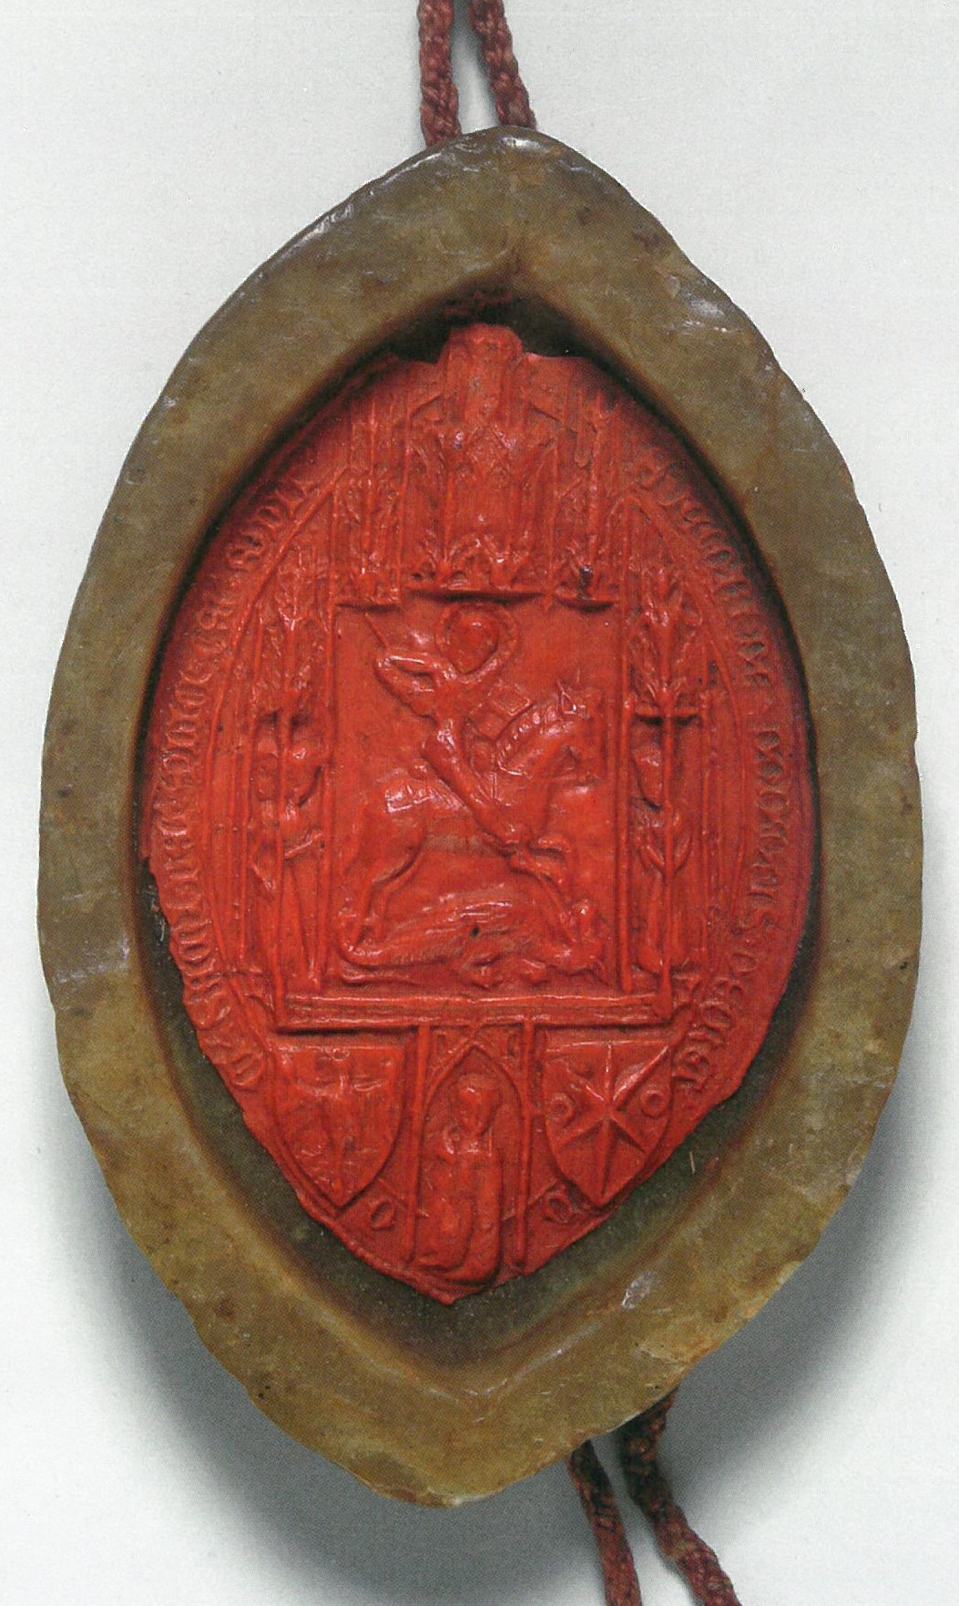
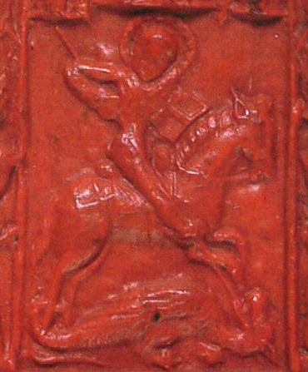
Typ obrazový/hagiografický
Jakub Donadei, biskup aquilejský a papežský auditor (1405)
KPAMB, č. CLXIX/1: v gotické architektuře zobrazen sv. Jiří na koni, zabíjející draka.

Slide 29
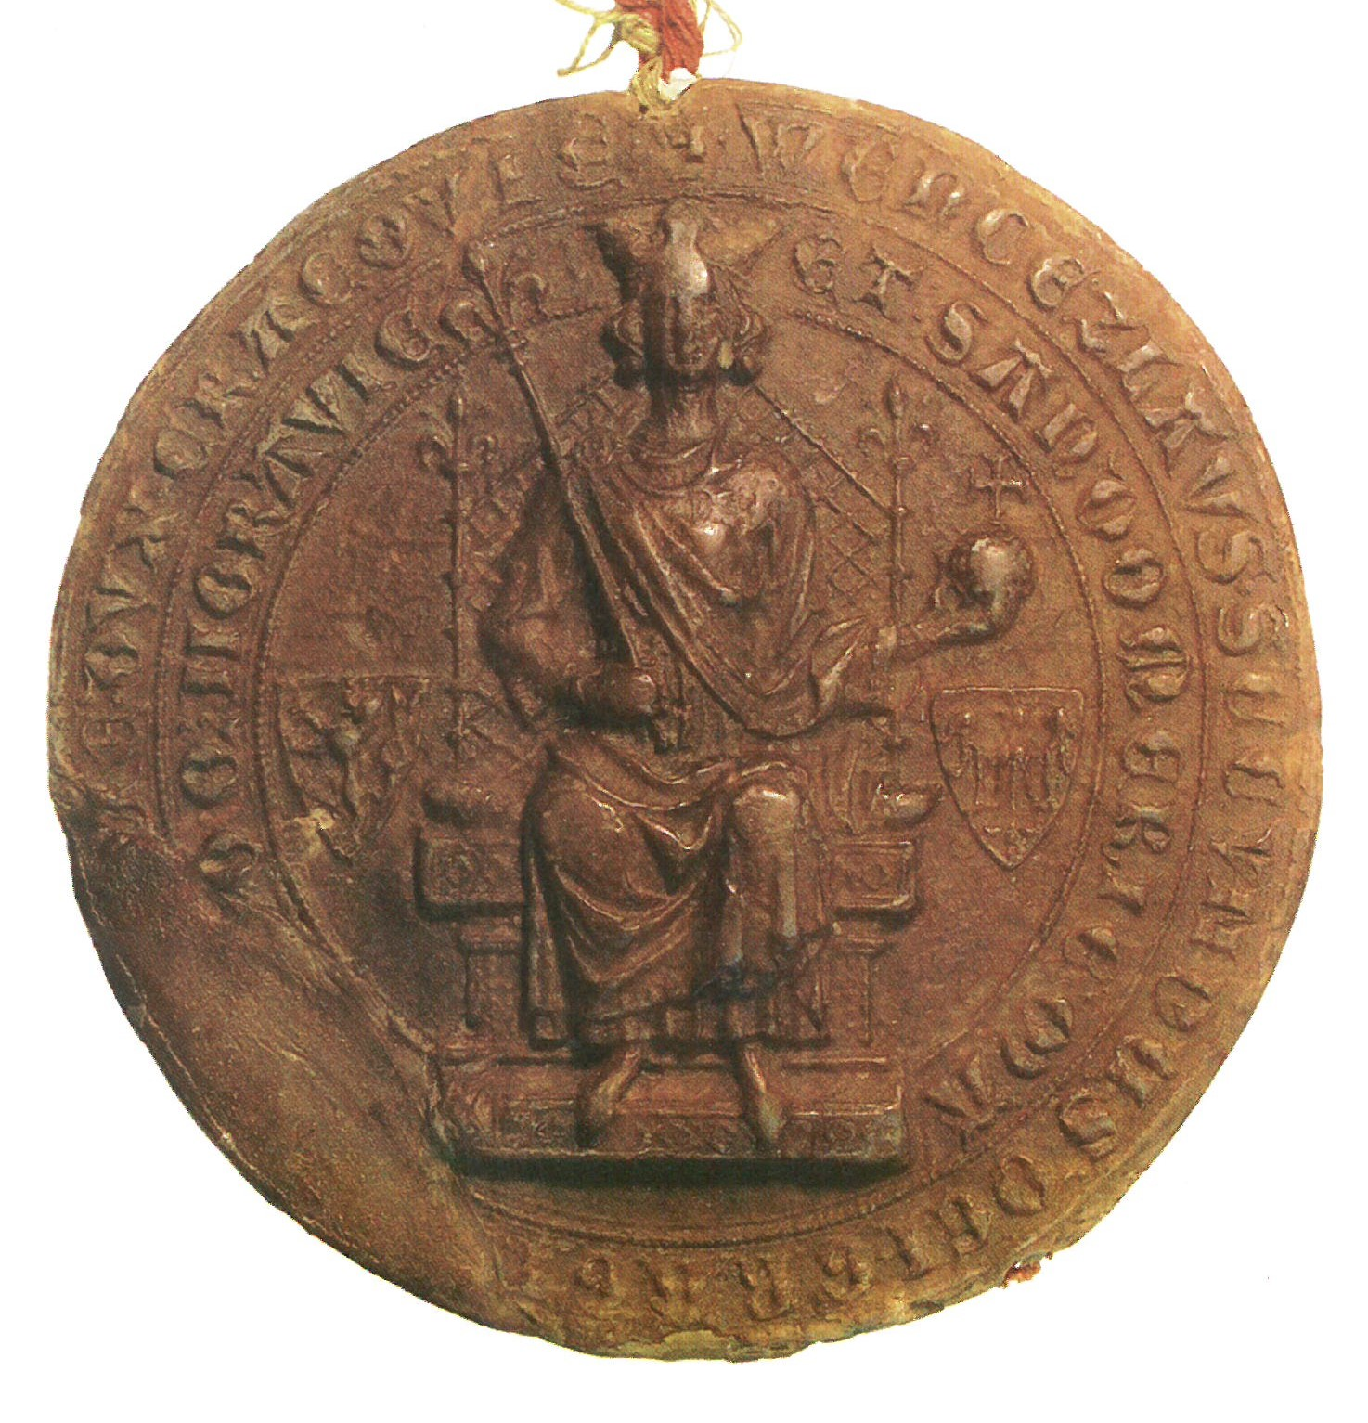
Typ portrétní/majestátní
Václav II. (1297-1300)
CDB VII, č. 3

Slide 30
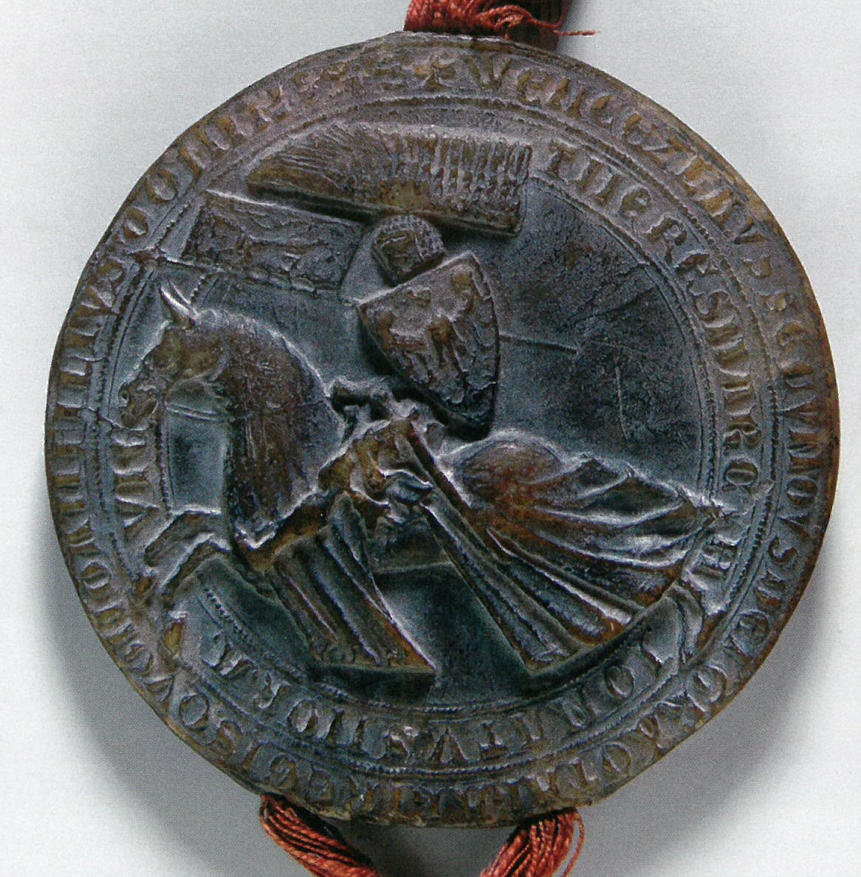
Typ portrétní/jezdecký
Václav II. (1293)
KPAMB, č. XXXIII/1r: v pečetním poli se nachází heraldicky vpravo jedoucí plně ozbrojený jezdec na koni, s kbelíkovou přilbou na hlavě, kopím s banderiem, jež nese českého lva, v pravici a gotickým štítem s moravskou orlicí v levé ruce. Kůň nese čabraku bez heraldické výzdoby.

Slide 31
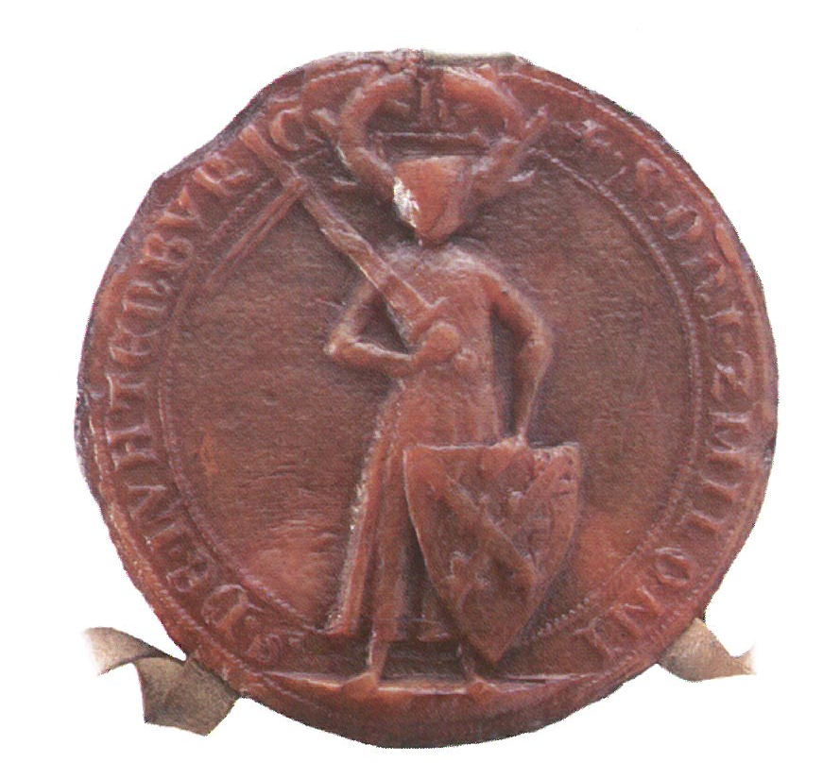
Typ portrétní/pěší
Smil II. z Lichtenburka (1288), používal typář svého otce
CDB VII, č. 233

Slide 32
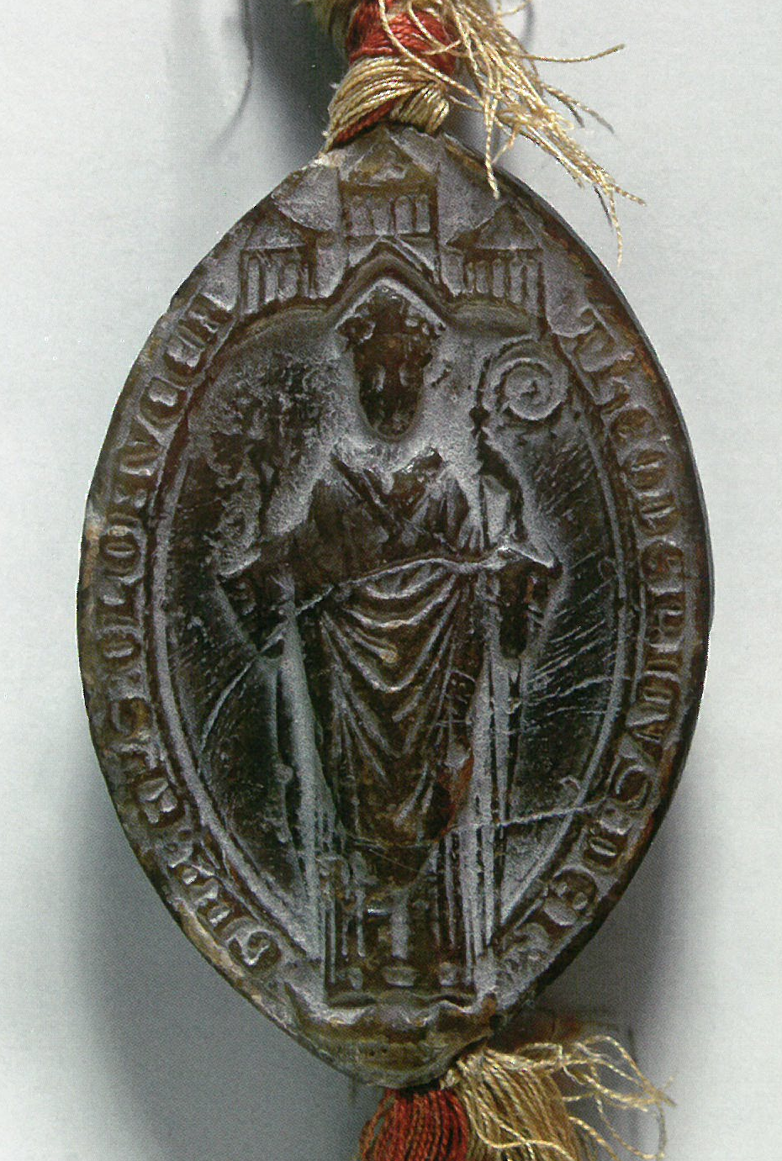
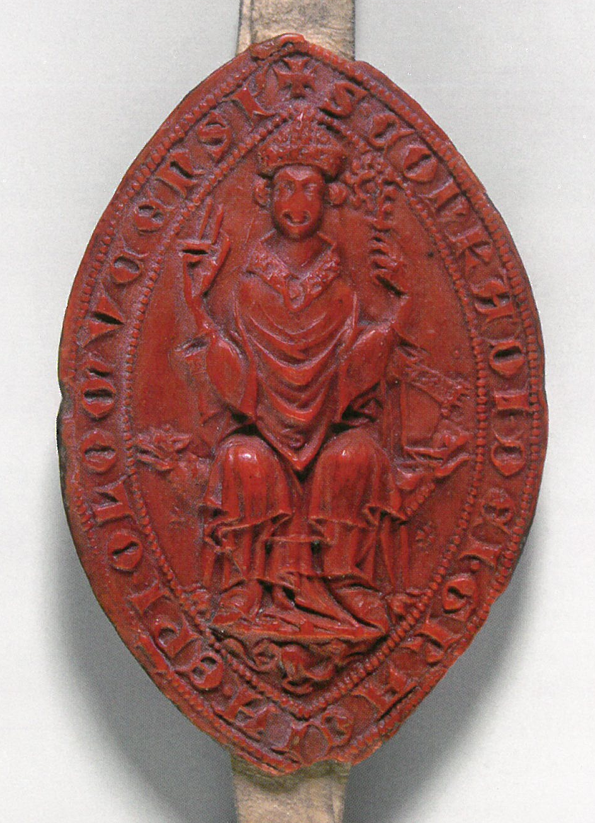
Typ portrétní/pontifikální
Dětřich z Hradce, olomoucký biskup (1298)
KPAMB, č. XL/1
Konrád z Bavor, olomoucký biskup (1318)
KPAMB, č. LVI/1

Slide 33
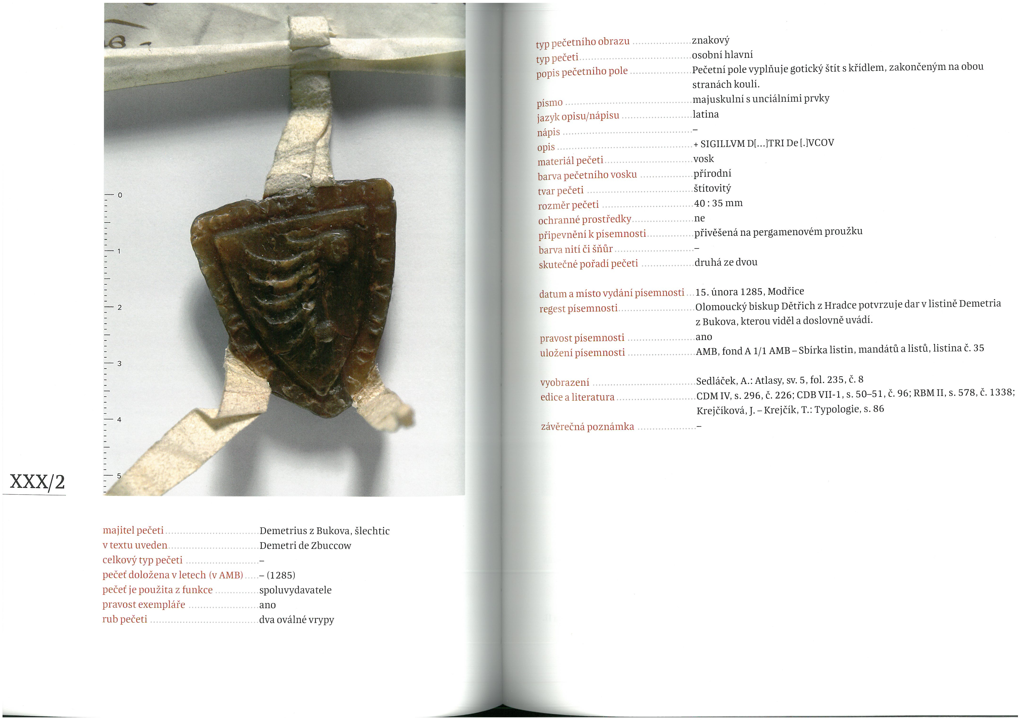
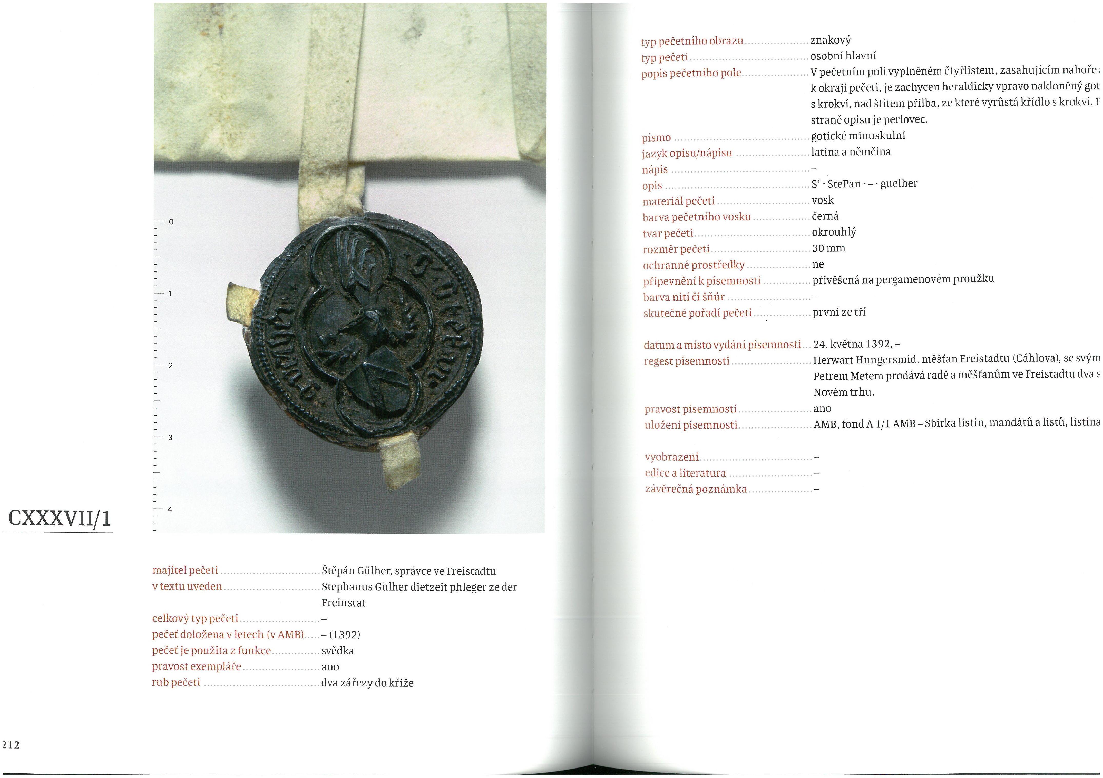
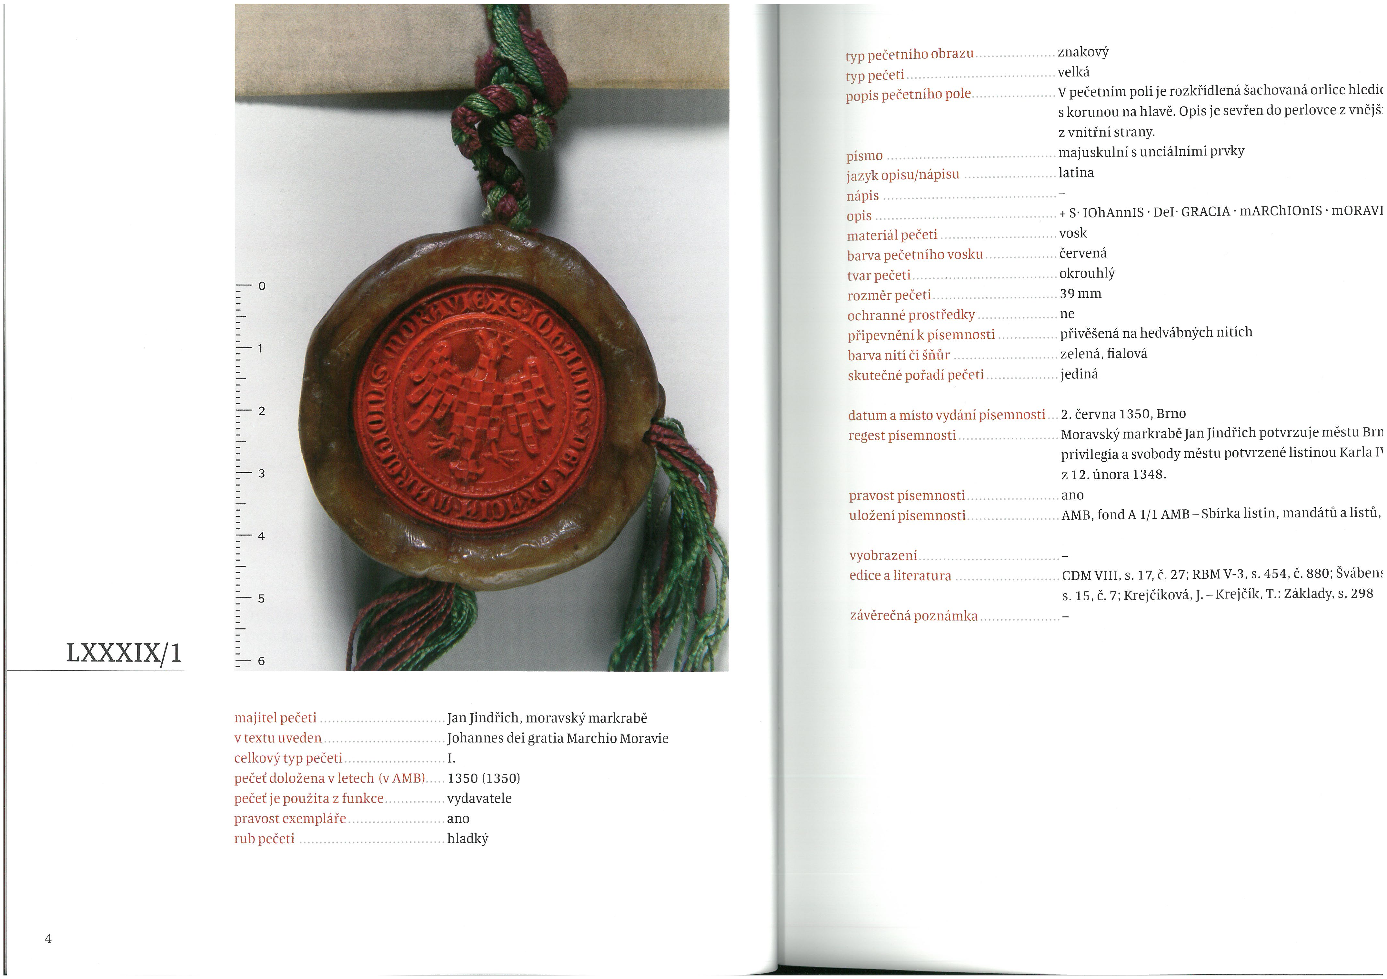
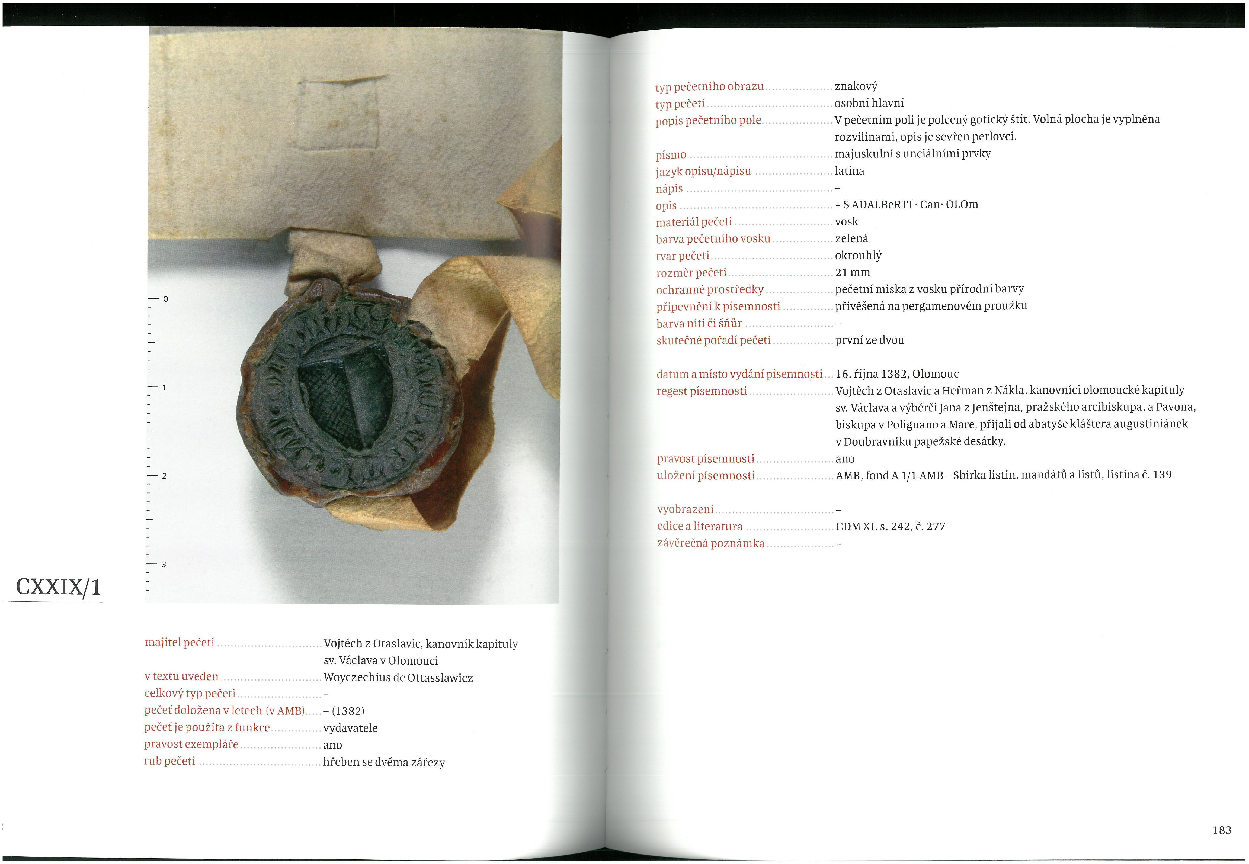
Typ erbovní (znakový)
Demetrius z Bukova (1285)
KPAMB, č. XXX/2
Štěpán Gülher, správce ve Freistadtu (1392)
KPAMB, č. CXXXVII/1
Jan Jindřich, moravský markrabě (1350)
KPAMB, č. LXXXIX/1
Vojtěch z Otaslavic, kanovník olomoucké kapituly (1382)
KPAMB, č. CXXIX/1

Slide 34
Bádání české sfragistiky
Václav Vojtíšek (1883-1974). Označuje se za zakladatele české sfragistiky. Jeho přínos zejména ve sfragistice a heraldice komunální a státní. Jeho teorie o tom, že městské znaky vznikly až za husitství (dnes neplatí). Jeho další témata: městské knihy, dějiny Prahy, diplomatika, heraldika, dějiny Archivu hl. města Prahy.
František Beneš (1905-1971). Absolvent VII. kursu Státní archivní školy (1934-38). Začal vydávat Atlas českých pečetí, avšak vzhledem okolnostem přestal pro krátké době vycházet. Zajímal se rovněž o heraldiku (byl spoluzakladatelem Heraldického časopisu), genealogii a podílel se na řadě diplomatických edičních podniků.
Jiří Čarek (1908-1985). Stál v čele Archivu hl. města Prahy 15 let. Ze sfragistiky věnoval pozornost cechovním pečetím, městským pečetím. Jeho práce: O pečetech českých knížat a králů z rodu Přemyslova; Poznámky k soupisu typářů; Městské znaky v českých zemích.
Rostislav Nový (1932-1996). Od r. 1958 působil na katedře československých dějin a archivního studia. Ke sfragistice publikoval monografie o pečetích pražských a olomouckých biskupů přemyslovského a lucemburského období, pečeti Koruny české. V práci o počátcích znaků českých měst bohatě využil pečeti jako jejich pramen.
Tomáš Krejčík (nar. 1951).
Karel Maráz (nar. 1971).

Slide 35
Doporučená literatura
Tomáš Krejčík: Pečeť v kultuře středověku (1998).
Karel Maráz: Sfragistika. Studijní texty pro posluchače pomocných věd historických a archivnictví (2014).

